Slide 1
«Использование конструктора курсов iSpring Suite в образовательном процессе профессионального колледжа»
Центр инклюзивного образования
ГПОУ ЯО Рыбинской колледж городской инфраструктуры
Докладчик: Поткина Оксана Александровна, методист

Slide 2
Актуальность
Востребованность дистанционных образовательных технологий у обучающихся, которые в силу особенностей своего развития и здоровья не могут посещать профессиональную образовательную организацию на постоянной основе.

Slide 3
проблема
Для удовлетворения педагогической потребности применения в образовательном процессе самостоятельно разработанных ЭУП оказалось недостаточно методических знаний и практических навыков подогов;

Slide 4
Шаг 1. конкретизация требований
Возможность объединять разноформатные материалы в единый электронный мини-курс
Умение добавлять к курсам интерактивность, повышая наглядность информации
Возможность интегрировать самостоятельно созданные ЭУП в Moodle

Slide 5
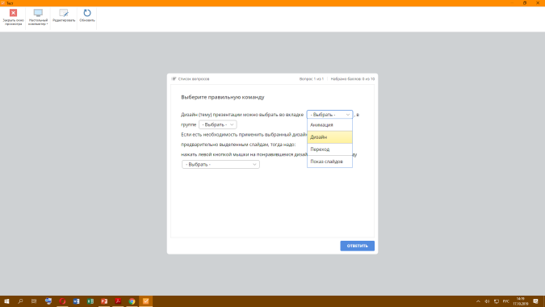
Шаг 2. тестирование
Цель: оценка информационно-технической компетенции педагогов Колледжа

Slide 6
Шаг 3. Выбор конструктора электронных курсов

Slide 7
Цель курса
Повышение уровня профессиональной компетенции преподавателей и мастеров п/о в области ИКТ и методах преподавания: формирование умений создания собственных учебно-методических пособий и использовании их в области инклюзивного образования.

Slide 8
Структура курса
КУРС
ТЕОРЕТИЧЕСКИЙ РАЗДЕЛ
ПРАКТИЧЕСКИЙ РАЗДЕЛ
Методика разработки ЭУП
Особенности представления учебного материала для лиц с инвалидностью и ОВЗ
Требования к лабораторным и практическим работам
Создание онлайн тестов
Управление презентацией
Аудио и видео сопровождение учебного курса
Диалоговые тренажеры

Slide 9
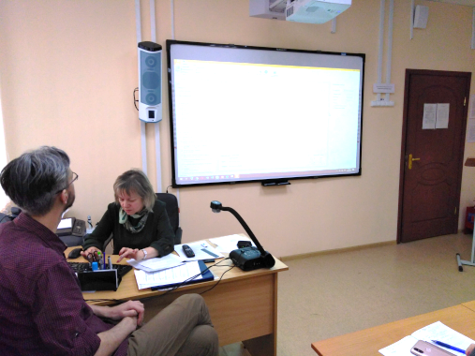
1. СОЗДАНИЕ ОН-ЛАЙН ТЕСТОВ

Slide 10
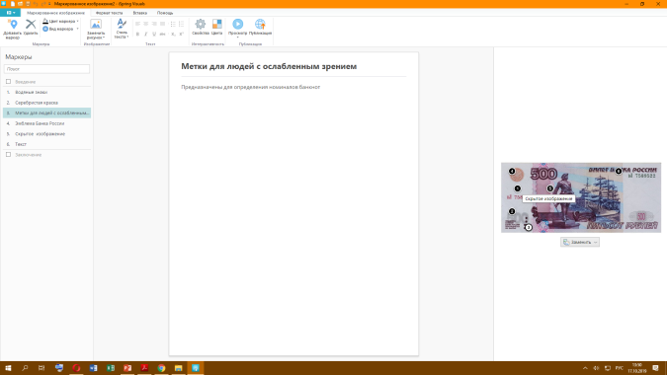
2. УПРАВЛЕНИЕ ПРЕЗЕНТАЦИЕЙ

Slide 11
3. ЗАПИСЬ АУДИО И ВИДЕО СОПРОВОЖДЕНИЯ

Slide 12
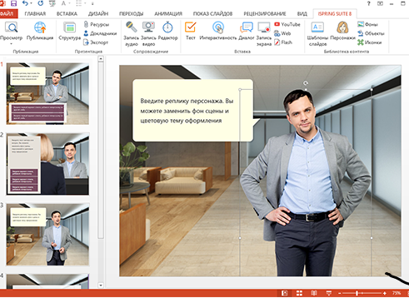
4. ДИАЛОГОВЫЕ ТРЕНАЖЕРЫ

Slide 13
вывод
Программа курса «Использование конструктора курсов iSpring Suite в образовательном процессе профессионального колледжа» дала возможность преподавателям повысить имеющиеся работы с информационными продуктами и наполнить традиционные формы работы новым содержанием

